Slide 1

Волонтерский отряд
«ВЕК»
ГАПОУ «Еланский
аграрный колледж»
Еланский район
Волгоградская область

Slide 2
Направления
Патриотическая работа: поисковая работа и организация работы по изучению истории своего родного края, адресная помощь ветеранам, семьям участников СВО. Поисковая группа «Сталинградский прорыв»
Пропаганда ЗОЖ
Пропаганда молодежного добровольческого движения.
Профилактика вредных привычек
Волонтеры Культуры
Экологическое волонтерство

Slide 3
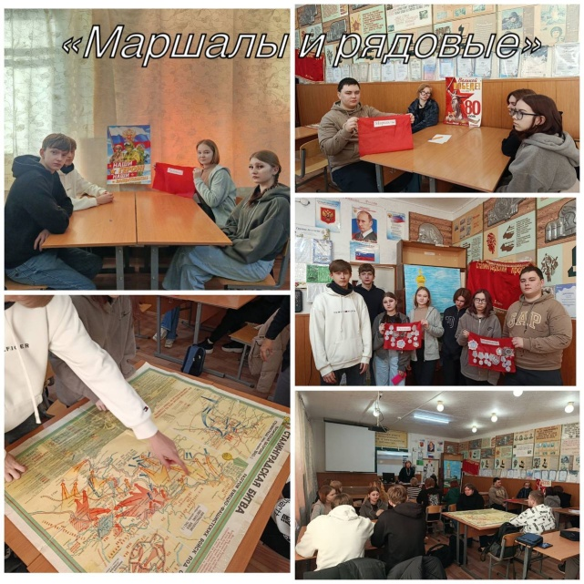
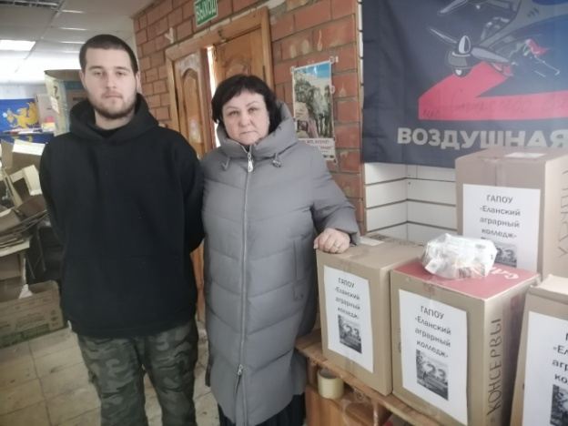
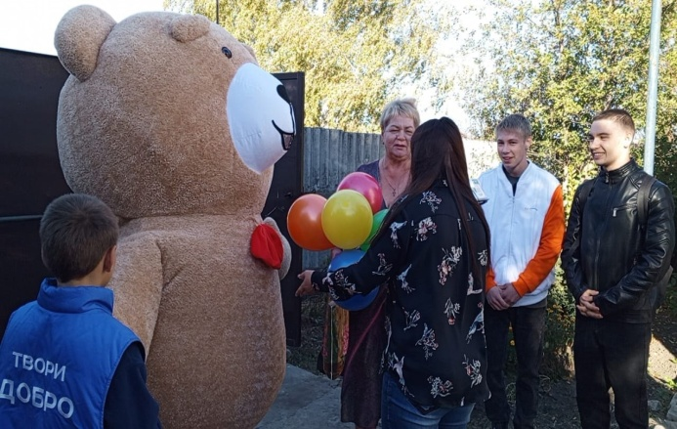
Патриотическое направление
Проводим уроки мужества, патриотические, памятные мероприятия, такие как: Георгиевская ленточка, «Битва на Курской дуге», «В память о Зое» реконструкция «Танкист Сталинграда Лысаков». Так же собираем гуманитарную помощь для бойцов которые находятся на СВО и оказываем адресную помощь семьям мобилизованным.

Slide 4
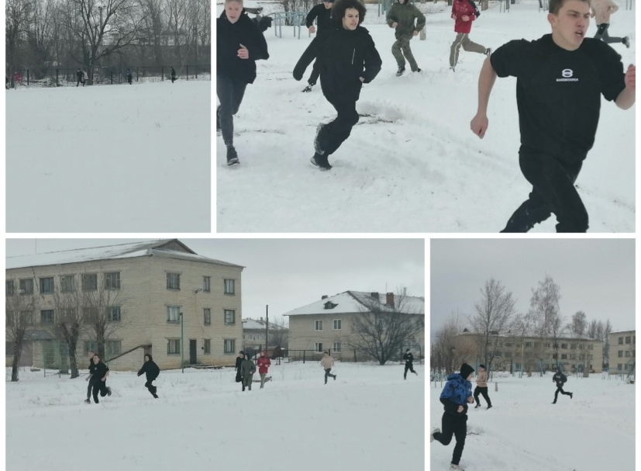
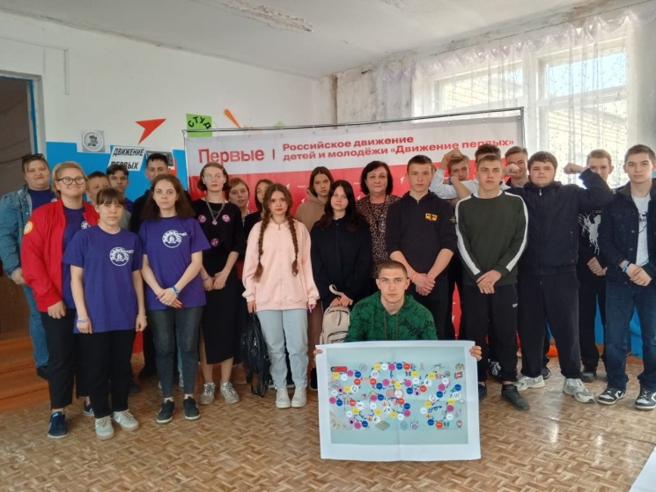
ПРОПАГАНДА ЗОЖ
Проведение тематических уроков «Выбери жизнь»
Проведение спортивных мероприятий например кросс, проведение игры «Я знаю, что нельзя»

Slide 5
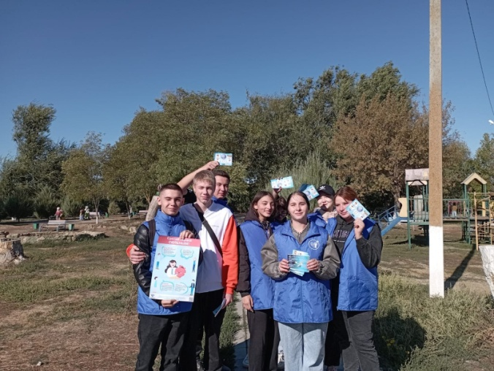
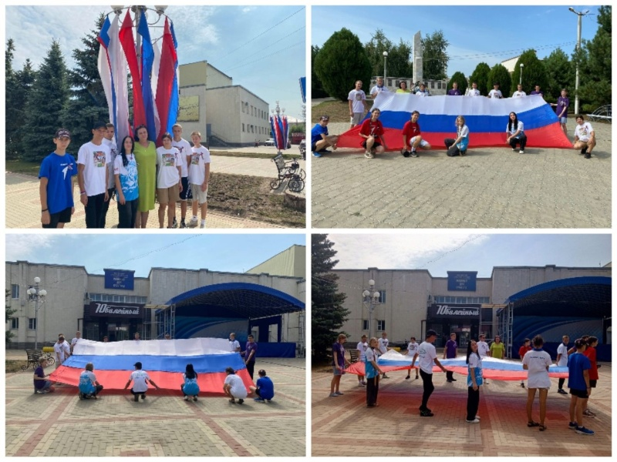
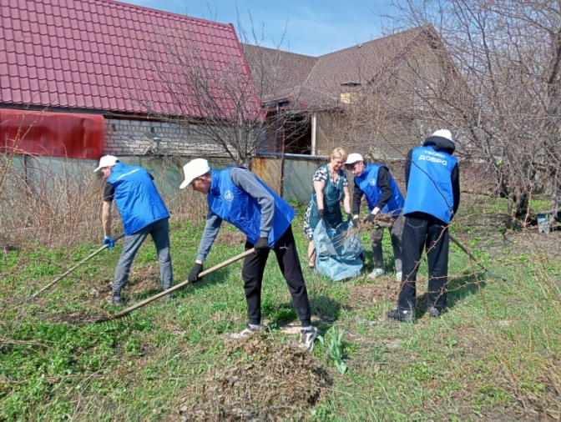
Пропаганда молодежного добровольческого движения.
Мы активно рассказываем о волонтерской деятельности молодому поколению
В движении каждый может найти свое призвание, от организации до участии мероприятия.

Slide 6

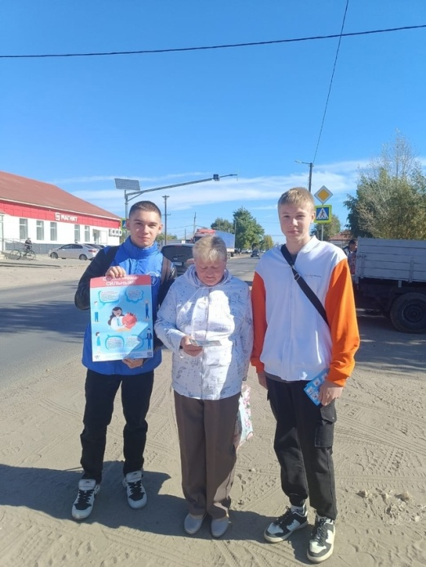
Профилактика вредных привычек
участники Еланского объединения «Школа волонтеров», Добро.Центра совместно с волонтерами Еланского аграрного колледжа часто проводят совместные мероприятия, раздавали листовки с информацией о том, какие меры стоит предпринять, чтобы Интернет не стал вредной привычкой.

Slide 7
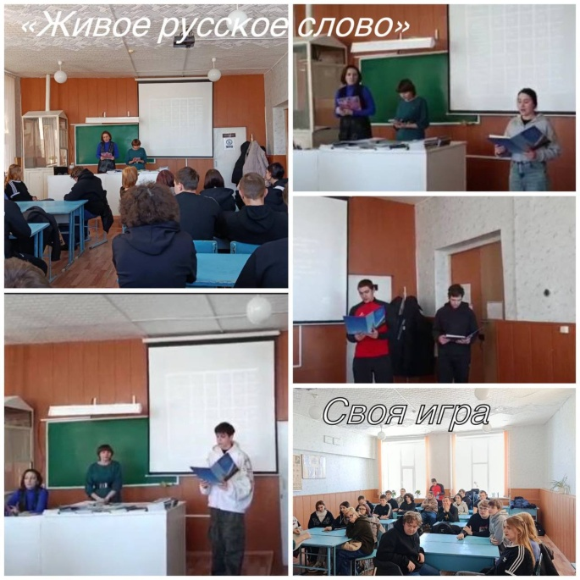
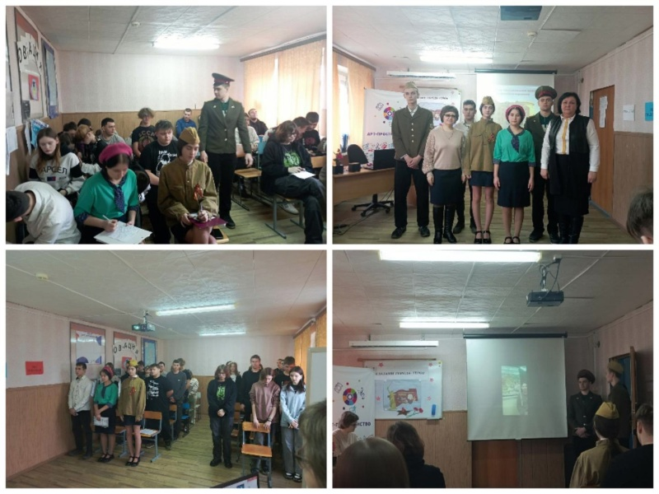
Волонтеры Культуры
Проведение творческих конкурсов, мероприятий
Сохранение Культурного и исторического наследия. Например как популяризация русского языка.

Slide 8
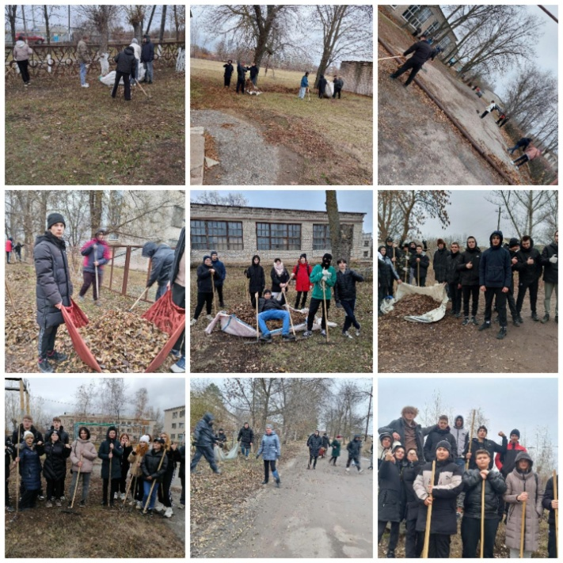
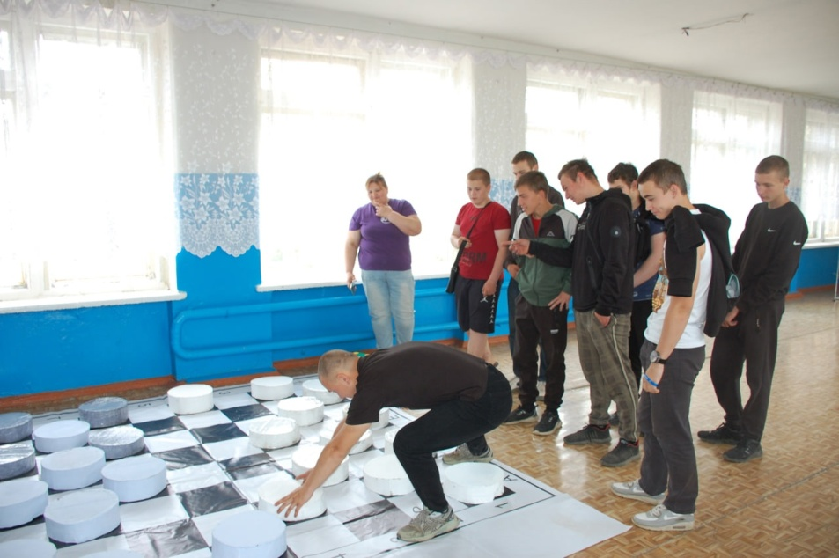
Эко волонтерство
Проведение субботников, экологических игр такие, как «Эко-шашки»

Slide 9
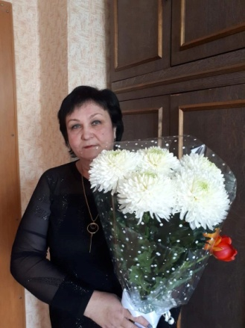
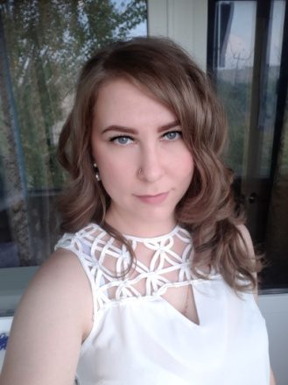
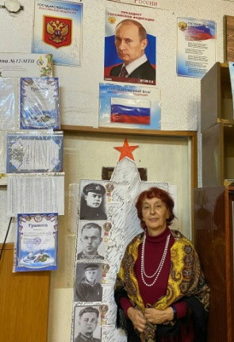

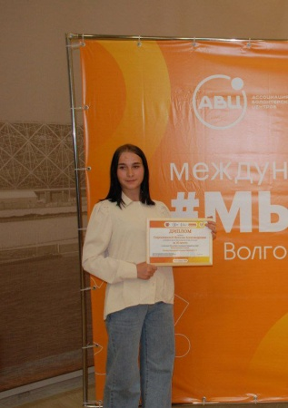
Наши руководители
Майорова
Светлана Ивановна
Котова Елена Васильевна
Иващеко Галина
Николаевна
Лунина Ольга Ильинична командир отряда
Сыроежкина Наталья Александровна заместитель командира отряда
Мы в соцсетях https://vk.com/club193311098?from=search

